Slide 1
第七章 市场结构分析与竞争理论(II)

Slide 2
学习要点
了解垄断竞争市场和寡头市场的结构特征
了解垄断形成的原因；了解价格歧视的几种应用方法；了解垄断竞争厂商的需求曲线特点和非价格竞争
掌握垄断厂商所面临的收益曲线与需求曲线特征；掌握垄断市场总收益、边际收益与需求价格弹性之间的关系；掌握垄断所导致的效率和福利损失；掌握价格歧视的含义、分类及实施价格歧视的前提条件；掌握垄断竞争所导致的生产能力剩余；掌握寡头市场的各种竞争模型；掌握垄断竞争厂商短期和长期的条件

Slide 3
第一节 完全垄断

Slide 4
完全垄断的含义和产生条件
完全垄断的含义
是指在这一市场中只有一家企业生产不存在完全替代品的一种市场结构
垄断者是价格的制定者 , 而不像完全竞争的厂商那样是价格的接受者
垄断者不存在直接的竞争者, 但是并不是不存在潜在的竞争者

Slide 5
基本假设
市场中只有一家企业生产和销售某种商品
该商品没有很近的替代品
进入市场非常困难或者是不可能
该企业拥有关于现在和未来成本和价格的完全信息

Slide 6
产生条件
法律进入壁垒
第一类法律进入壁垒就是公共特许权(pubic franchise),它是指法律赋予某企业供给某种货物和劳务的排他性权利
第二类法律壁垒便是政府许可证制度
第三类法律限制便是专利制度
自然进入壁垒导致自然垄断
其他进入壁垒

Slide 7
完全垄断下的短期均衡和长期均衡
垄断者的需求、收益和弹性
需求曲线
由于在该垄断产业（或市场）中，只有一家企业生产这种商品，因此，对该商品的市场需求曲线就是该垄断者的需求曲线
垄断者的需求曲线便是一条斜率为负的曲线，而不是一条水平线
需求曲线一般可记为：Q=f(p)
反需求函数可记为：P=P(Q)

Slide 8
收益曲线
平均收益曲线
垄断者的平均收益曲线就是企业的（反）需求曲线本身
边际收益曲线
MR=d[TR(Q)]/dQ =d[P(Q)·Q]/dQ
=Q·dP（Q）/dQ+P =P+Q· P’(Q)
-依照需求法则，P’(Q)通常为一负数，
因此有： P＞MR

Slide 9
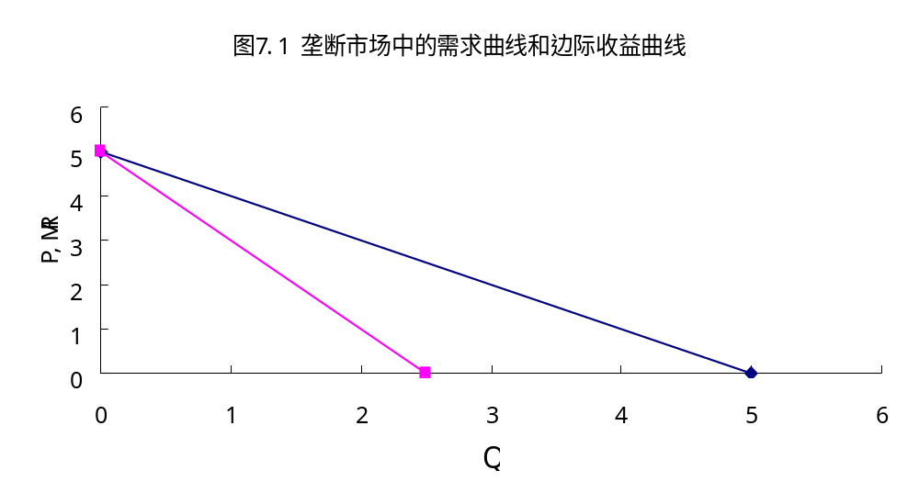
-当需求曲线为P=5-Q时，边际收益曲线为MR=5-2Q
-只要给定了需求曲线，边际收益曲线就唯一地被决定
P=5-Q
MR=5-2Q

Slide 10
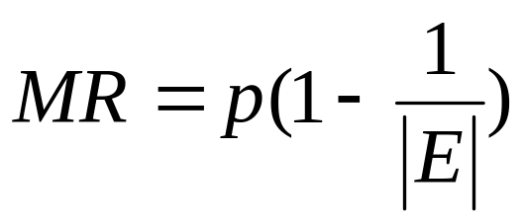
收益和弹性以及价格
-回忆和复习一下第五章推导的边际收益和弹性的关系式
完全垄断企业的短期的均衡
垄断者在短期均衡情况下所遵循的准则有两条
-使得出售产品的平均收益大于或等于平均变动成本
-把产出水平调整到边际成本等于边际收益点

Slide 11
垄断者短期是否可以获得利润要看产品市场价格的高低与垄断者平均成本的高低
垄断者并非必然能够获得垄断利润
生产Q_{m}的产量垄断者所获得的总利润由矩形 ABEP_{m}的面积表示
图7.2 垄断者短期盈利
C, R, P
MC
A
AC
P_{m}
E
B
D
MR
Q
Q_{m}

Slide 12
图7.3中垄断者利润最大化 ( 实际上是亏损最小化 )的均衡产量是的Q’
生产Q’的产量, 垄断者所发生的亏损总额由矩形GFAP’的面积代表
短期虽然发生亏损, 但是只要其所获得的平均收益能够弥补其平均变动成本, 短期仍然应该开工生产
图7.3 垄断者短期亏损
C, R, P
MC
F
AC
G
A
P’
D
MR
Q
Q’

Slide 13
垄断情况下是否也存在类似完全竞争下的供给曲线
答案是否定的
在垄断条件下供给价格不是惟一的
垄断者具有某种垄断力量, 可以对自己产品的销售实行市场分割, 因此在不同的市场上垄断者可能面临不同的需求曲线
垄断者所面临的需求曲线形状不同, 即使在同一数量下, 所对应的供给价格也是不同的

Slide 14
图7.4中, 我们假定垄断者短期面临两种可能的需求曲线D₁与D₂
由于厂商面临两条不同的需求曲线 , 所以对应产出水平下，厂商存在两种供给价 格。针对需求曲线D₁, 厂商的供给价格是P₁；针对需求曲线D₂, 厂商的供给价格是P₂
图7.4 垄断供给者短期价格
C, R, P
MC
P₁
P₂
MR₂
D₂
MR₁
D₁
Q
Q*
因此, 垄断者短期供给曲线无定义

Slide 15
完全垄断企业的长期的均衡
由于垄断产业只有一家厂商经营该产业的全部产品, 不存在第二家企业, 所以, 即使垄断者存在超额利润 ( 经济利润 ), 在长期也不可能像完全竞争产业那样通过厂商间的竞争消除超额利润
垄断者的长期均衡是指垄断者在长期自己进行调整而达到的利润最大化的均衡
长期垄断者调整要遵循两个原则
-出售产品的平均收益至少可以弥补平均成本
-使长期边际成本等于边际收益

Slide 16
垄断厂商在两种情况下会进行长期调整
-一种情况是垄断者短期发生了亏损
-另一种情况是垄断者利用原有的生产规模已经获得了短期利润
以第二种情况为例进行讨论
-假定对于获得了短期利润的垄断者而言, 长期通过扩大生产规模可以获得更多的利润

Slide 17
图7.5 垄断者长期均衡
LMC
SMC₁
SMC₂
LAC
SAC₁
SAC₂
D
MR
q_{s}
q_{L}
垄断者长期均衡有以下特征：
-MR=LMC=MC
-AC=LAC
-P≥LAC

Slide 18
垄断的社会成本
在讨论完全竞争市场的长期均衡时谈到, 资源有效配置的条件是价格等于边际成本
在垄断的条件下, 价格高于边际成本, 说明资源配置无效率
垄断会通过损失消费者剩余与生产者剩余而造成社会福利的无谓损失

Slide 19
在完全垄断的情况下，垄断者生产的产量低于社会最优的产量，造成效率损失
损失用消费者剩余和生产者剩余的总和减少来衡量，是垄断造成的主要的社会成本
图7.6 垄断的社会成本
P
MC
P_{m}
P*
D
MR
Q
Q_{m}
Q*

Slide 20
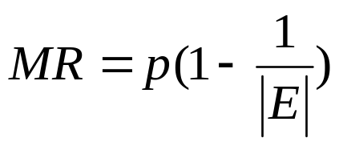
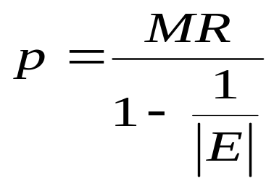
垄断厂商的定价决策 ——成本加成
利润最大化的必要条件是使边际成本等于边际收益
在完全竞争市场中，价格等于边际成本
在垄断市场中，价格高于边际成本
无论是完全竞争市场，还是垄断市场，必定有MC=MR

Slide 21
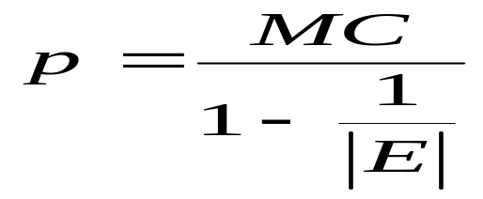
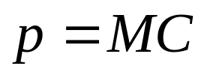
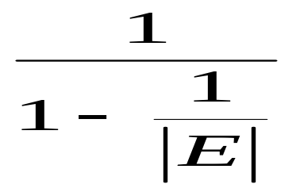
在完全竞争市场中，由于单个厂商的需求曲线为水平，需求的价格弹性无穷大，则上式的分母为1，得：
垄断市场中，厂商不在需求无弹性的地方生产，但是也不会在弹性无穷大的地方生产
一定大于1

Slide 22
垄断者的价格歧视
一级价格歧视
又称为完全价格歧视，是指对每单位商品都制定不同的价格，即每单位商品都以消费者愿意支付的最高价格出售
一级价格歧视下，生产者占有了全部的消费者剩余
一级价格歧视在实际上是无法实现的
图7.7 一级价格歧视
P
P₁
P₂
市场需求曲线
MC
Q

Slide 23
二级价格歧视
指不同单位的产品组合以不同的价格出售，而购买同一数量的不同消费者都支付同一价格
最普遍的二级价格歧视就是数量优惠，买的越多，价格越低
二级价格歧视所能获得的利润比单一价格的垄断利润更高
图7.8 二级价格歧视
P
P_{m}
P*
MC
D
MR
Q
Q_{m}
Q*

Slide 24

三级价格歧视
三级价格歧视指同一产品在不同的市场上有不同的价格，但在同一市场上则有相同的价格
三级价格歧视要求垄断者能区分出不同消费者，而不同的消费者形成的市场有不同的价格需求弹性
假定垄断者在两个不同的市场上销售量分别为Q₁和Q₂，两个市场的需求曲线分别为：P₁= P₁(Q₁)和P₂= P₂(Q₂)，垄断者最大化在两个市场上的利润总和：

Slide 25
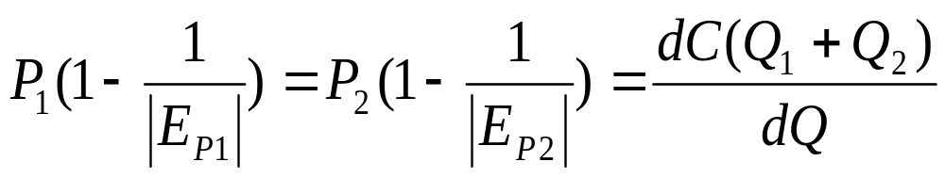
由一阶条件可得：
如果市场1的需求弹性大于市场2的需求弹性，则P₁<P₂；反之，则P₁>P₂
垄断者实施第三级价格歧视是有条件的
必须能够将一个市场分割成两个或两个以上的子市场
两个或两个以上市场的需求价格弹性必须不同，否则，在所有市场中只能索取相同的价格
航空运输业的收益管理

Slide 26
其他的垄断行为
搭售
也叫捆绑销售，它是将不同的产品用一个价格同时销售
如果不同的消费者对产品有着不同的需求，并且厂商不能实行价格歧视，则厂商可利用其垄断地位，制定一个价格，强迫消费者在购买一种产品的同时必须购买另一种产品，这样的搭售能获得比单独销售每个商品更高的利润
表7.1
 | 产品1 | 产品2
消费者1 | 300元 | 350元
消费者2 | 200元 | 400元

Slide 27
掠夺性定价
降价的目的可能是为了把竞争对手赶出市场,以便自己可以重新夺回它的垄断, 并再提高价格。这种行为称为掠夺性定价
经济学家一直在争论反托拉斯决策者是否应该关注掠夺性定价
掠夺性定价是一种有利的经营战略吗 ?
法庭能够说明哪一种降价是竞争的, 从而有利于消费 者, 而哪一种降价是掠夺性的呢 ?
在美国政府诉American Airlines一案中，美国联邦法院堪萨斯地区法院于2001年4月27日做出了有利于American Airlines 的裁决

Slide 28
两重收费
要求消费者购买产品之前先支付一定的费用，取得购买该产品的权利，而后再按照一定的价格购买该商品
典型的例子是一些娱乐场所或旅游场所的门票和它们内部各个娱乐项目或旅游景点的单独收费构成的二重价，还有电话的初装费、月租费和话费也构成二重价
关键是对于一个垄断者，它如何来确定两个价格，以最大限度地剥夺消费者剩余

Slide 29
政府对垄断市场的管制
用反垄断法增强竞争
管制
价格调节
税收调节
公有制
案例
微软案例
一次违法的谈话

Slide 30
第二节 垄断竞争

Slide 31
垄断竞争概述
垄断竞争的定义及其特征
垄断竞争是既包含垄断的因素，又有竞争成份的一种市场结构
垄断竞争具有以下三个明显的特征 （条件）
市场中存在着大量的企业（或曰销售者）
他们所生产的商品彼此之间存在着明显的差异，被称为“异质商品”
市场进出是自由的（厂商规模不大）

Slide 32
垄断竞争企业面临的需求曲线
由于产品差异的存在，不可能建立产业的需求和供给曲线
在垄断竞争中，我们必须将图表分析局限于一个“代表性企业”
垄断竞争企业的需求曲线依赖于同一产品集团中的其他企业是否有所反应
图7.12 垄断竞争企业的需求曲线
P
其他因素不变的需求曲线
P₁
P₂
d
D
d
O
Q₁
Q₃
Q₂
P
剩余需求曲线
已作必要调整的需求曲线

Slide 33
垄断竞争下的短期均衡和长期均衡
垄断竞争企业的短期均衡
在短期内，企业仅能决定是否生产和生产多少，而不能决定是否退出这一产品集团而进入另一个产品集团（或曰“产业”）
图7.13 垄断竞争市场代表性厂商的短期均衡
P
MR=MC D=d
E
P₀
MC
F
d₀
P₁
P₂
G
d₁
P*
H
d*
D
MR*
O
P
Q₀ Q₁ Q₂
Q*
Q₁’ Q₂’
厂商利润最大化的产量与市场份额需求曲线所确定的产量完全一致, 厂商才真正实现了利润最大化 , 因而再也不存在降价的动力, 达到均衡状态

Slide 34
垄断竞争企业的长期均衡
在长期内,企业不仅能扩大或缩小生产规模,而且可以决定是否退出这一产品集团,是否进入另一个产品集团
如果出现了正的经济利润，就会吸引其他产品集团的进入
这种进入对垄断竞争企业的“感觉到的需求曲线”d没有影响，但会导致“成比例的需求曲线”D朝着顺时针的方向旋转
这种进入直到经济利润为零为止才实现垄断竞争企业的长期均衡

Slide 35
如果经济利润为负
发生相反的调整
直到退出的企业使得经济利润为零为止才实现垄断竞争企业的长期均衡
E点为垄断竞争企业的长期均衡点
垄断竞争企业的长期经济利润为零
它没有在LAC最低点生产或经营，从而出现“生产能力过剩问题”
7.14 垄断竞争行业的长期均衡
P
D
LMC
LAC
J
I
·
·
P₁
·
·
E₁
E₂
MR
d(AR)
o
MR
Q₂
Q
Q₁
MR = LMC = SMC
AR = LAC = SAC

Slide 36
垄断竞争下的市场效率
生产能力过剩
由于每一家垄断竞争企业不是在长期平均成本最低点进行生产，更严格地说，它是在下降段的长期平均成本点上进行生产，因而出现了生产能力过剩
在垄断竞争市场中，企业扩大规模，反而会有利于降低平均成本，但它没有如此去做
效率问题
垄断竞争均衡对应于长期边际成本等于边际收益时的产出量，然而，请注意，此时的价格并不等于长期边际成本

Slide 37
非价格竞争
到目前为止，我们所强调的竞争是指以价格为基础的竞争
我们的垄断竞争模型排除了非价格竞争的因素
非价格竞争——改变产品的品质、改善服务、改进包装、重视营销策略、强调广告作用——在现实生活中屡见不鲜
案例：可乐和咖啡市场上的垄断竞争

Slide 38
第三节 寡头

Slide 39
寡头的定义和特征
寡头的定义
寡头是介于垄断竞争和完全垄断之间的一种市场模型，它是指只有少数几家大型企业控制某种商品的一种市场结构
生产某种商品的企业数量少，或者说，控制该商品的企业个数少是寡头模型一个最基本特征
“产业集中率”这一指标反映产业集中的程度：它用最大四家（或八家）企业的产量（或销售量）占整个产业产量的百分比系数来衡量

Slide 40
寡头的特征
厂商数量极少，但多于两个
各厂商之间相互依存，有合作也有竞争
产品同质的或有差异的
市场进出困难，要素流动的障碍很强
西方学者对寡头市场结构进行过一系列研究，在一些特定行为假设下建立了一些重要模型
明确地表明了寡头间相互依存的特征
指出离一个满意寡头理论还存在着较大的差距
暗示着这一微观经济学的分支有如何之难，等待着一个完善的一般寡头理论要如何之久

Slide 41
古诺模型
基本假设
市场中有两家以利润极大化为目标的企业A和B，销售一种同质产品
整个市场的需求函数为一线性函数
每家企业在假定对方保持产量不变的情况下决定其最佳产量。该假设是古诺模型的核心所在
两个厂商的均衡产量和均衡价格如何确定

Slide 42
设市场需求函数为Q=a-P，两个厂商分别生产的Q₁和Q₂产量，两家厂商的边际成本都为0，市场总供给量Q为两家厂商产量之和，即Q= Q₁ + Q₂ ，因此反需求函数写成：
P=a- (Q₁ + Q₂)
厂商1的收益R₁：
R₁ =[a- (Q₁ + Q₂)] Q₁
假定厂商1调整产量时，厂商2不采取同样的行动，也就是d Q₂ / d Q₁ =0

Slide 43
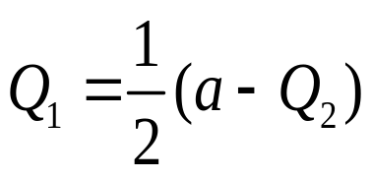
对厂商1的收益公式求导，并令其等于c=0，可得出厂商1利润最大化的产量：
dR₁/ dQ₁ = a-2 Q₁- Q₂=0
即厂商1的反应函数，也就是厂商2的产量为Q₂时厂商1的利润最大化产量
厂商1的利润最大化的决策与厂商2的行为直接相关，因为只有当厂商2的产量确定后，厂商1才能确定自己利润最大化的产量

Slide 44
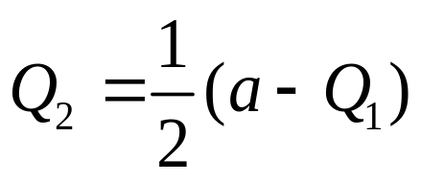
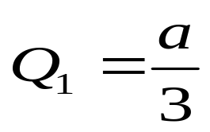
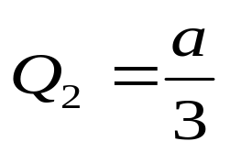
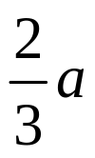
同理，厂商2的反应函数为：
市场达到均衡时，厂商不再变动产量，意味着两家厂商的产量引起对方的反应是相容的，即上述两个反应函数同时成立，则可以求出厂商1和厂商2各自的产量：
均衡总产量为
均衡价格为 a/3

Slide 45
图7.15 古诺均衡
Q₂
厂商1的反应曲线
厂商2先决定Q₂/
古诺均衡点
厂商2的反应曲线
Q₁
Q₁/
厂商1先决定
古诺模型的核心假设就是：假定对手的产量不变，我应该生产多少产量
也正因为如此，它受到了一些批评。其一，两家企业都过于天真地认为无论自己选择什么产量，对手不会改变其产量，这与现实生活差距甚远；其二，它未能说明实现均衡所需的调整时间

Slide 46
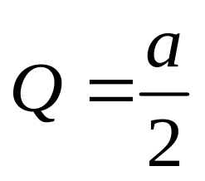
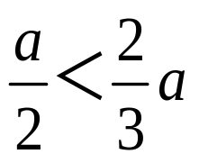
与完全垄断的比较
如果两家厂商勾结形成所谓的完全垄断，则有联合收益函数：
R=(a- Q) Q
MR=a- 2Q
由于边际成本为0
MR=a- 2 Q=0
P=a/2 a/2＞a/3

Slide 47
价格领导
价格领导的含义
价格领导是指在一个行业中有某一厂商率先制定价格，其他厂商随后以“领导者”的价格作为基准决定各自的价格
率先制定价格的领导者是该行业中占有支配地位的厂商，其他的追随者则都是一些规模较小的厂商
该模型的特点：领导厂商可以根据其自身的利润最大化的准则来制定价格和产量，而其余的厂商则与完全竞争市场一样，被动接受领导厂商制定的价格，并据此决定能使各自利润最大化的产量

Slide 48
均衡产量和均衡价格如何确定
用图7.16来说明这种模型的价格决定机制
对领导厂商来说, 必须准确地了解市场需求曲线和其他厂商的供给曲线,才能确定出自己面对的需求曲线和利润最大化的产量与价格
对追随者厂商而言,作为价格接受者,其利润最大化产量的决定则要简单省事得多
图7.16 价格领导模型的均衡决定
P
S₀
P₁
MC
P*
A
P₂
D
MR
Q
O
Q_{F}
Q_{D}
Q_{T}

Slide 49
斯塔克伯格模型
斯塔克伯格模型的含义
在古诺模型中，每家寡头将对手的行为视为给定；而在斯塔克尔贝格模型中，一家寡头将对手的反应视为给定
斯塔克尔贝格模型中的寡头既有跟随者，又有领导者（因此这一模型亦被称为“领导者——跟随者模型”）
古诺模型中的企业均为跟随者
斯塔克尔贝格除了保留古诺1—3个假设之外，增加了以下假设：领导者视跟随者的数量反应函数为给定

Slide 50
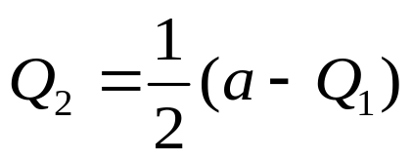
均衡价格和均衡数量的确定
仍然利用古诺模型中的需求函数，并继续假定边际成本为0，假定厂商1首先作出产量决策，厂商2在观察了厂商1的产出后作出产量决策，因此，在决定产出量时，厂商1必须考虑厂商2如何作出反应
在古诺模型中，我们已经求出厂商2的反应函数为：

Slide 51
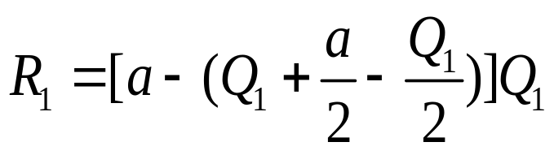
在给出厂商2的反应函数后, 我们来分析厂商1的决策
厂商1的收益为：
R₁=[a- (Q₁+Q₂)] Q₁
由于厂商1的收益R₁依赖于厂商2的产量, 所以厂商1必须对厂商2的产量进行预期。把厂商2的反应函数代入厂商1的收益函数, 得到

Slide 52
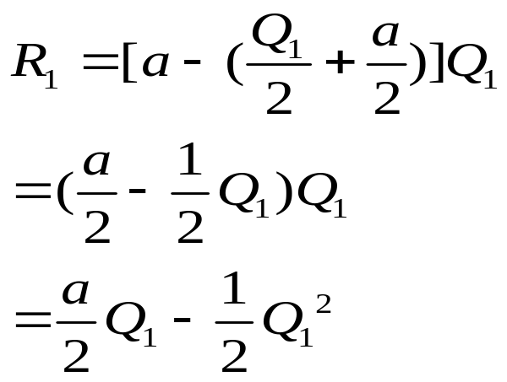
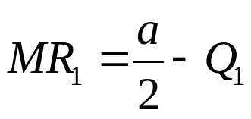
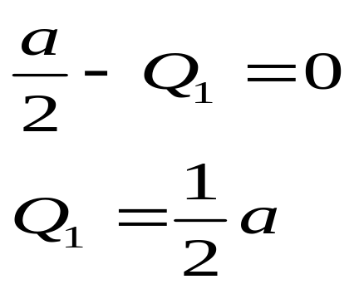
求解厂商1的边际收益
由于边际成本为0，则

Slide 53
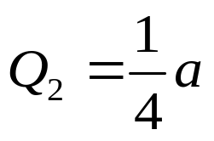
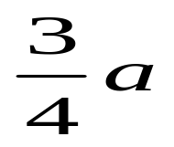
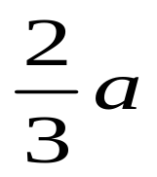

将上述厂商1的产量带入厂商2的反应函数，则可求出厂商2的产量：
行业总产量为：
均衡价格为：a/4
与古诺模型的比较
古诺模型下的均衡总产量为 ，均衡价格为a/3
而斯塔克伯格模型均衡总产量为 ，均衡价格为a/4

Slide 54
斯威齐模型
也被称为弯折的需求曲线模型
基本假设条件
  如果一个厂商提价
  如果一个厂商降价
边际收益曲线的特征
  间断的
价格刚性
  在间断部分，边际成本的
  变动，不会导致均衡价格
  和均衡数量不会发生变化
P
d
MR_{d}
·
B
P*
SMC₃
SMC₂
SMC₁
D
o
MR_{D}
Q*
Q

Slide 55
第四节 不同市场的比较

Slide 56
经济效益的比较
经济效益是指利用资源的有效性，不同市场组织下的经济效益是不同的。
市场的竞争程度越高则经济效益越高；反之，市场的垄断程度越高，则经济效益越低。
一个行业在长期均衡时是否实现了P=LMC，也是判断该行业是否实现有效资源配置的条件。
在垄断市场，独家厂商所维持的低产高价，往往使得资源配置不足的现象更为突出。

Slide 57
市场结构的效率比较
经济特征 | 完全竞争 | 垄断竞争 | 寡头垄断 | 完全垄断
需求曲线 | 水平完全弹性 | 向右下倾斜陡峭 | 向右下倾斜陡峭 | 向右下倾斜陡峭
供给曲线 | 向右上方倾斜 | 无 | 无 | 无
短期均衡 | SMC=P=MR | SMC=MR | --- | SMC=MR
长期均衡 | LAC=LMC=P | LMC=MR;LAC=AR | --- | LMC=SMC=MR
均衡价格 | 最低 | 较低 | 较高 | 最高
均衡数量 | 最大 | 较大 | 较小 | 最小
短期利润 | 短期内有经济利润、收支相抵或亏损
长期利润 | 收支相抵 |  | 有经济利润或收支相抵
经济效率 | 最高 | 较高 | 较低 | 最低
Notes:
http://images.google.cn/imglanding?imgurl=http://www.monthlyreview.org/mrzine/HarryMagdoffPaulMSweezy1985L.jpg&imgrefurl=http://monthlyreview.org/mrzine/harrymagdoff.html&usg=__FHt9Zy6g7hsn4iqHLjU2luvD6gc%3D&h=331&w=488&sz=76&hl=zh-CN&tbnid=Cpf-JUER6uVeRM:&tbnh=88&tbnw=130&prev=/images%3Fq%3DPaul%2BM.%2BSweezy%26gbv%3D2%26hl%3Dzh-CN%26sa%3DG%26newwindow%3D1&q=Paul+M.+Sweezy&gbv=2&sa=G&newwindow=1&start=0

Slide 58
垄断市场与技术进步
有的经济学家认为垄断厂商会阻碍技术进步：厂商依靠垄断力量就可以长期地获得利润。
另一些经济学家则认为垄断有利于技术进步：一方面，厂商利用高额利润形成的经济实力，有更好的条件进行科学研究和技术创新；另一方面，厂商可以利用垄断地位，在长期内保持由于技术进步而带来的更高利润。
在一定程度上，这种观点也适用于寡头厂商。

Slide 59
规模经济与产品差别
对许多行业来说，只有大规模才能收到规模经济的好处，往往在寡头和垄断条件下实现。
在完全竞争条件下，所有厂商的产品是完全相同的，无法满足消费者的各种偏好。
在垄断竞争条件下，众多厂商之间的产品是有差别的，使消费者有更多的选择自由。
产品一些虚假非真实性差别，往往会给消费者带来损失，广告支出过于庞大。

